Slide 1
VS+python35+tensorflow
cuda설치는 선택사항

Slide 2
목차
필요프로그램
anaconda설정
Visual studio 설정
명령프롬프트로 tensorflow 설치

Slide 3
필요프로그램
Anaconda 설치
다운로드 링크
https://www.anaconda.com/download/
Python3.5이상에 해당되는 버전을 다운
Anaconda 5.1 작동되는 것을 확인
VS2013
PTVS 2.2.1 RC VS 2013.msi (python을 사용하기 위해 필요)
다운로드 링크
https://github.com/Microsoft/PTVS/releases?after=dev-2015-10-29

Slide 4
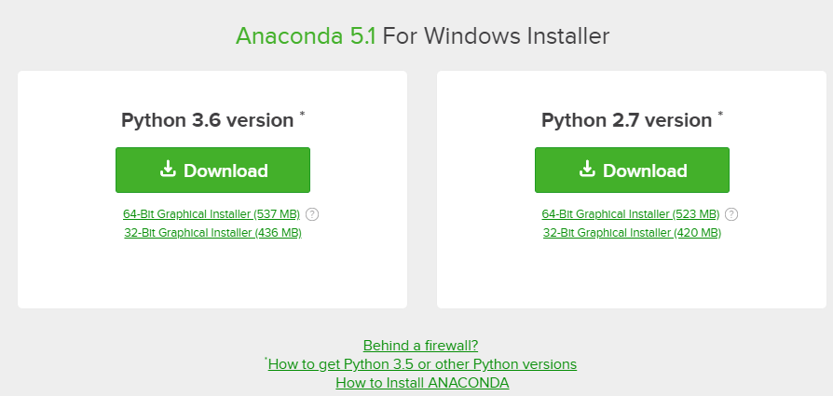
Anaconda 다운로드

Slide 5
Anaconda 설치
Anaconda 설치과정은 생략(기본경로 설정)

Slide 6
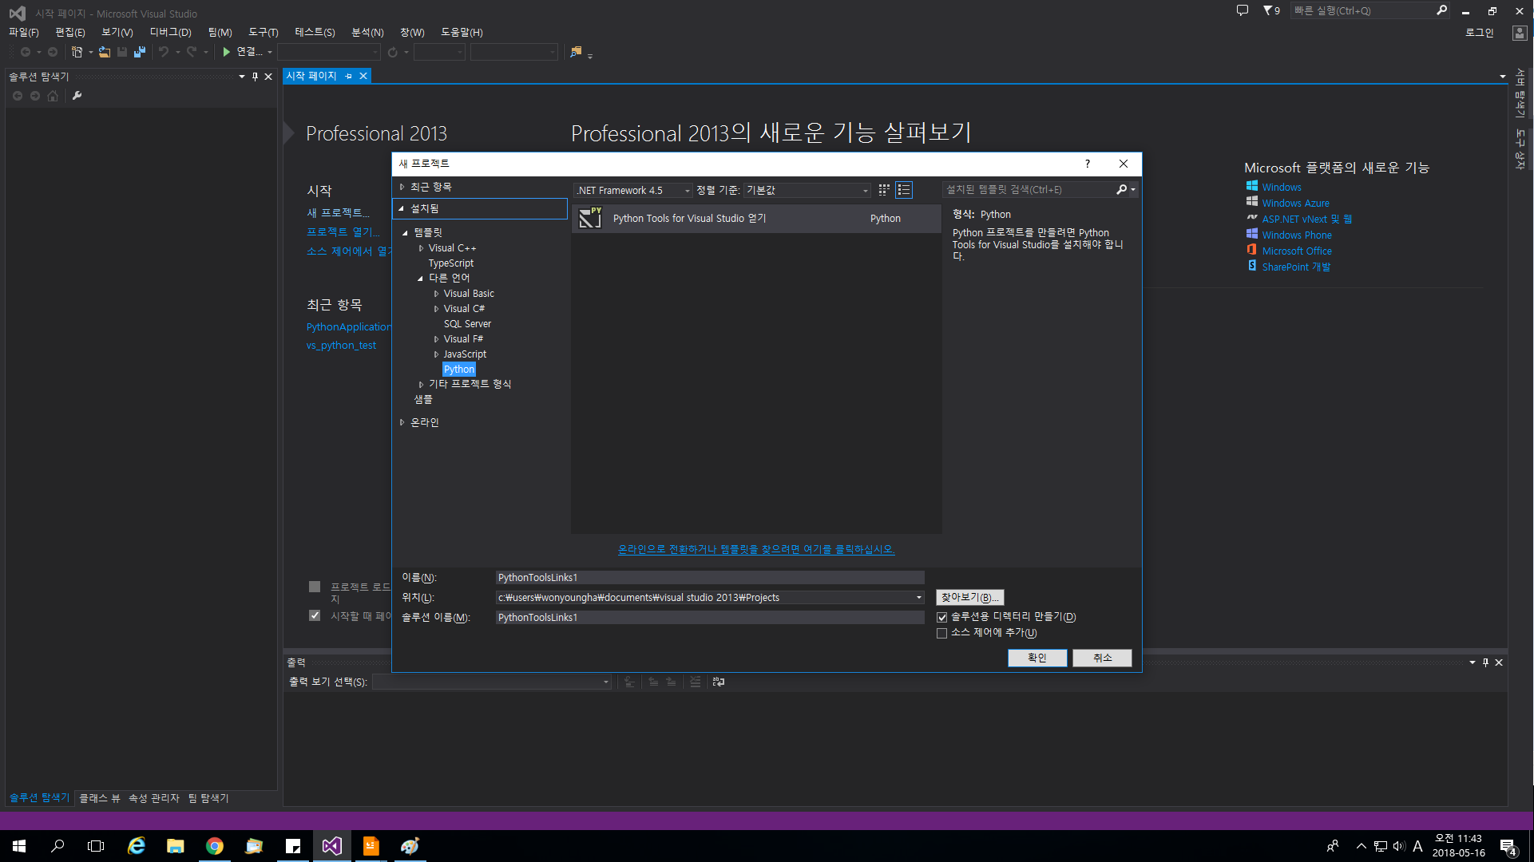
Visual studio 설정
ptvs를 설치하지 않으면 python3 프로젝트를 만들 수 없다

Slide 7
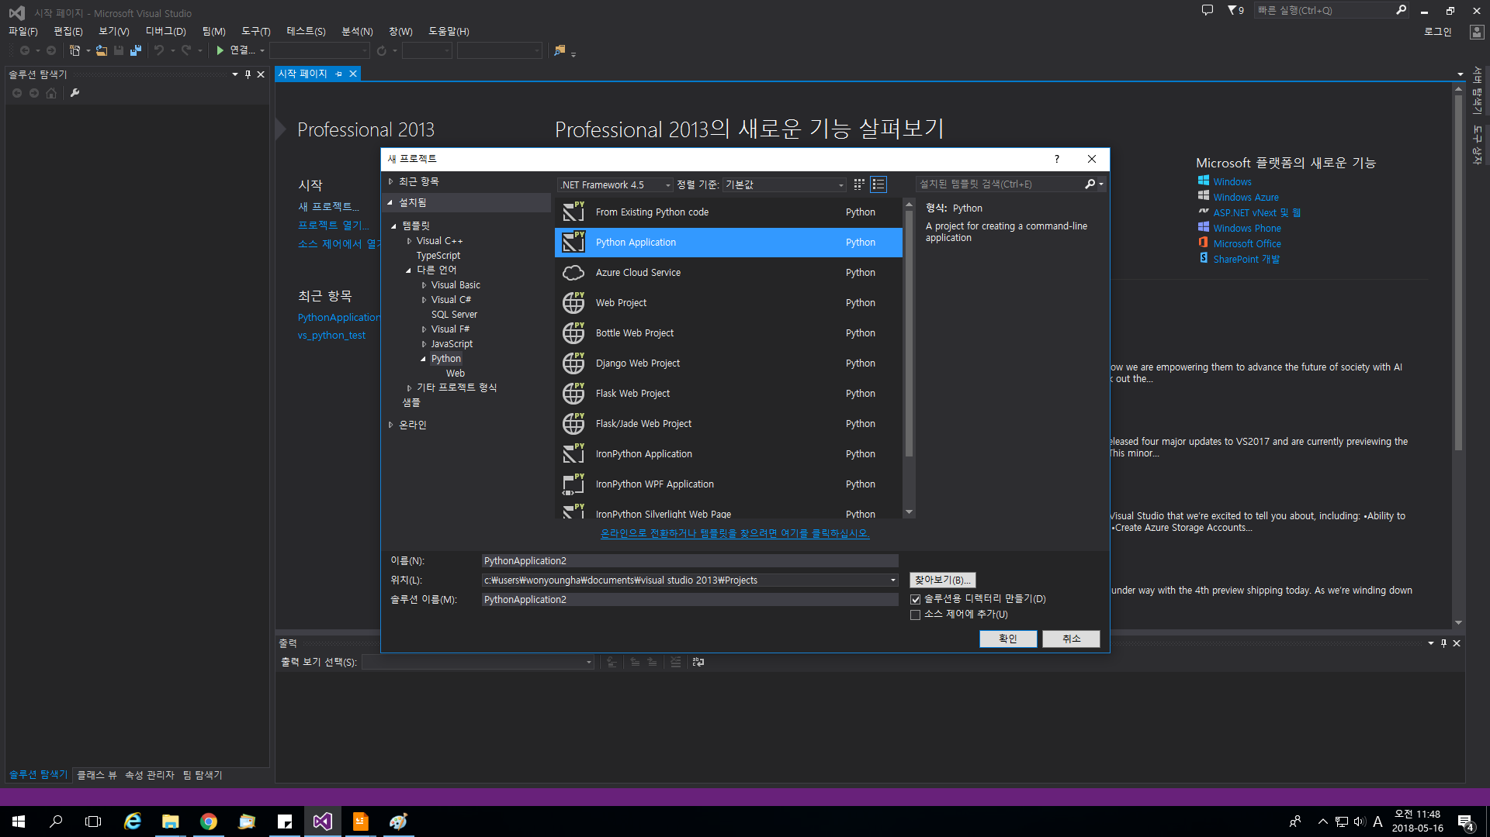
Visual studio 설정
Ptvs 설치 이후

Slide 8
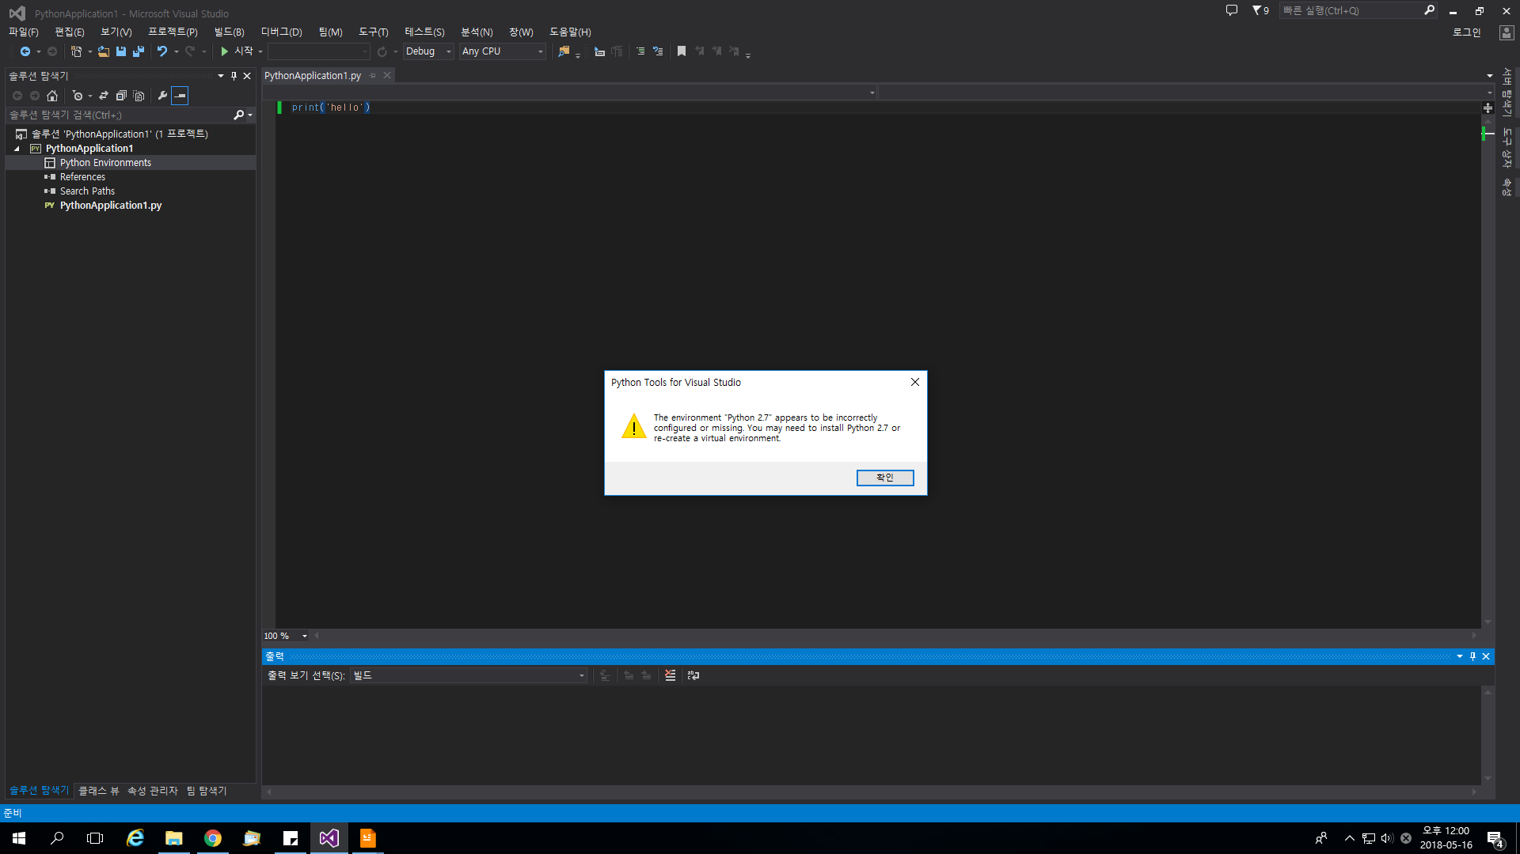
Visual studio 설정
Python project 생성
Python3.5이 제대로 작동하는지 확인하기 위해 python 2.7을 설치 후 제거하여 그림과 같이 되었다

Slide 9
Visual studio 설정
설명
Anaconda navigator를 이용하여 환경변수를 만들어 추가할 수 있다.
하지만 이후 tensorflow도 추가로 설치하기 위해선 anaconda를 바로 추가하는 것이 편리
이후 tensorflow설치까지 과정은 Visual studio에서 anaconda에 tensorflow를 얹어 가져온다는 개념으로 이해하고 진행하였다.

Slide 10
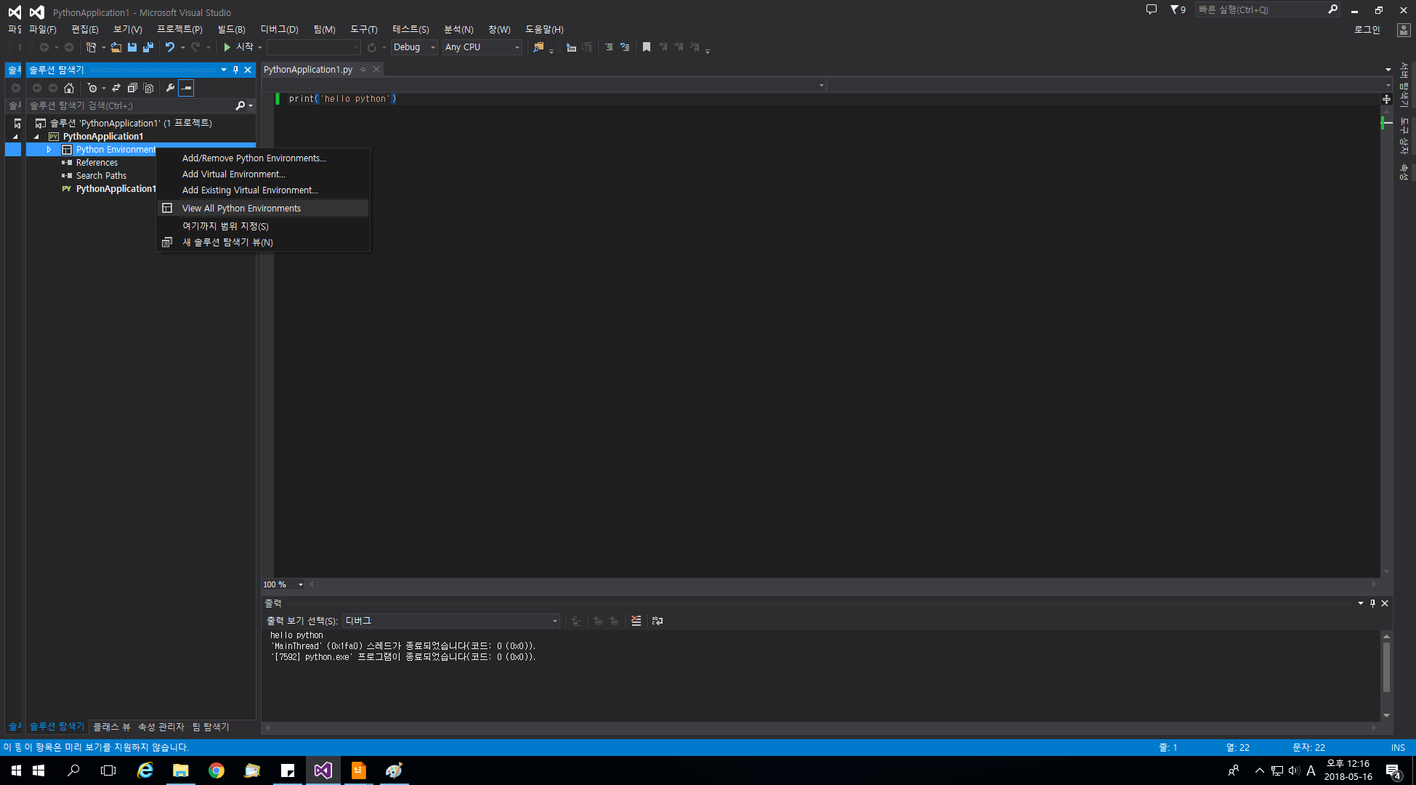
Visual studio 설정
생성한 python project를 실행하고, python 환경설정
솔루션 탐색기를 이용하여 들어가는 방법

Slide 11
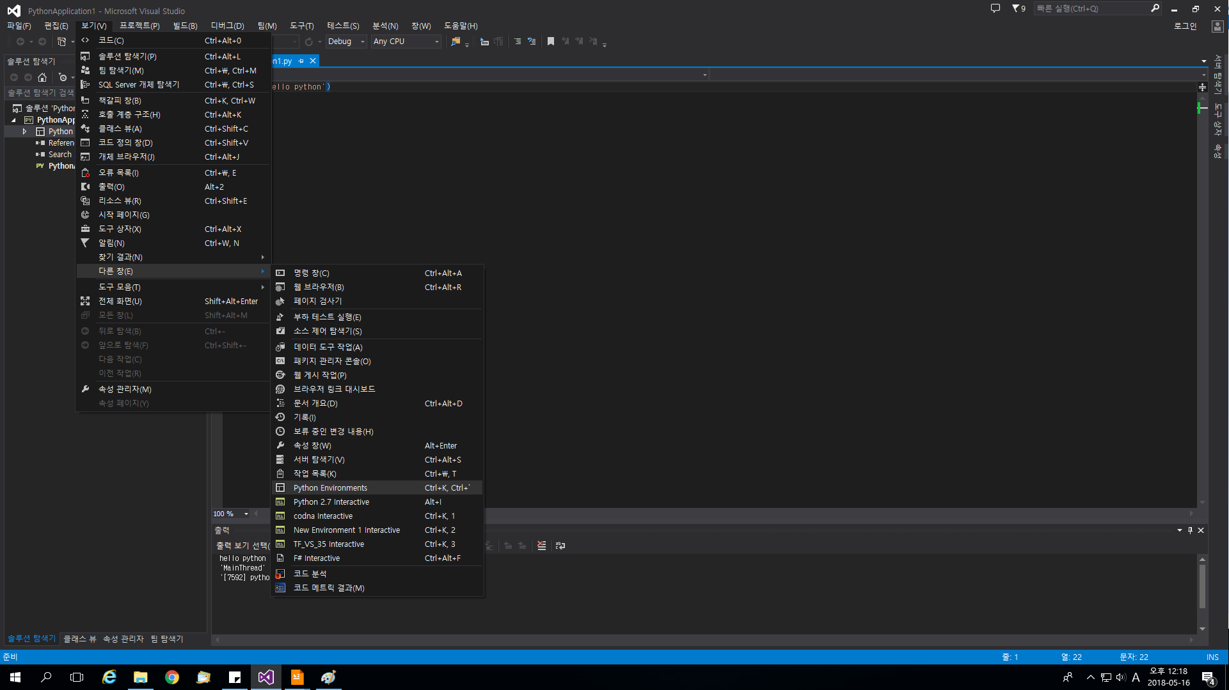
Visual studio 설정
생성한 python project를 실행하고, python 환경설정
메뉴를 통해 들어가는 방법

Slide 12
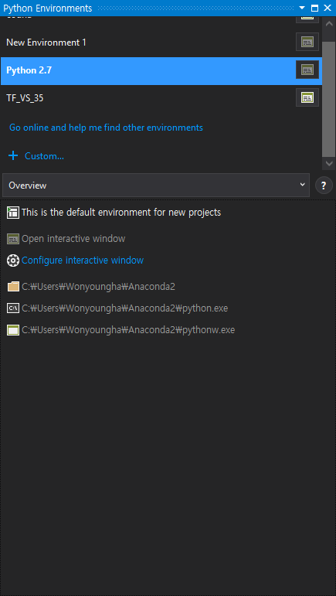
Visual studio 설정
Python environments
+Custom을 클릭
새로운 환경을 생성할 때 시간이 걸리므로 선택한 환경 이름 밑에 녹색 process bar가 있는지 확인

Slide 13
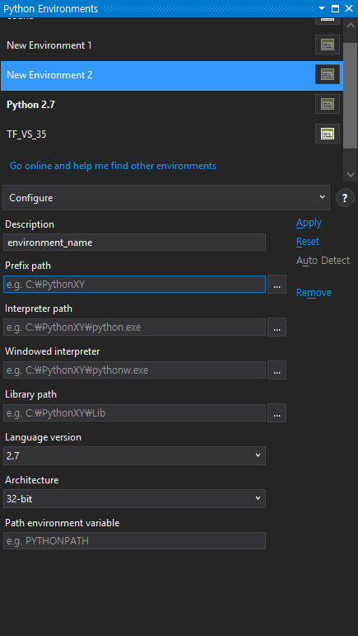
Visual studio 설정
환경 이름
Anaconda가 설치된 폴더
Anaconda 폴더 내의 python.exe파일
Anaconda 폴더 내의 pythonnw.exe파일
Anaconda 폴더 내의 Lib 폴더
Python version(2.5-3.5까지 설정가능)
Architecture

Slide 14
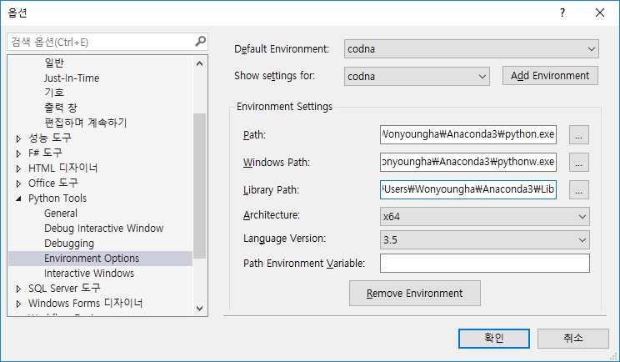
Visual studio 설정
생성한 환경은 도구-옵션-python tools에서 확인할 수 있다
생성된 환경

Slide 15
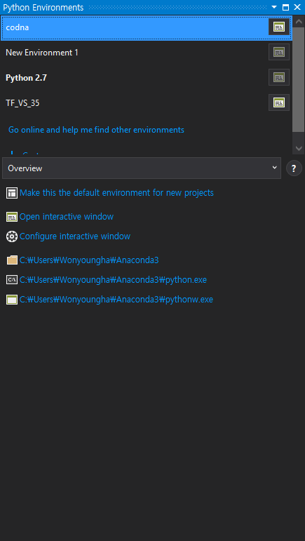
Visual studio 설정
설정한 환경 적용
Visual studio 기본 설정으로 설정
python환경에서 빨간 네모 클릭

Slide 16
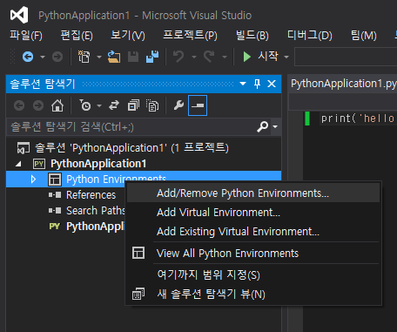
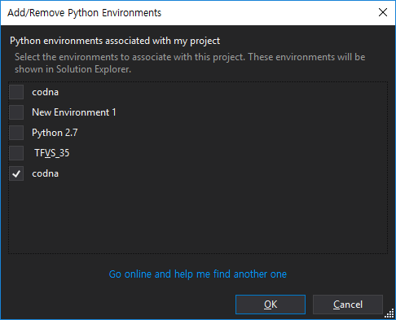
Visual studio 설정
설정한 환경 적용
프로젝트별 설정
원하는 환경 설정 후 ok

Slide 17
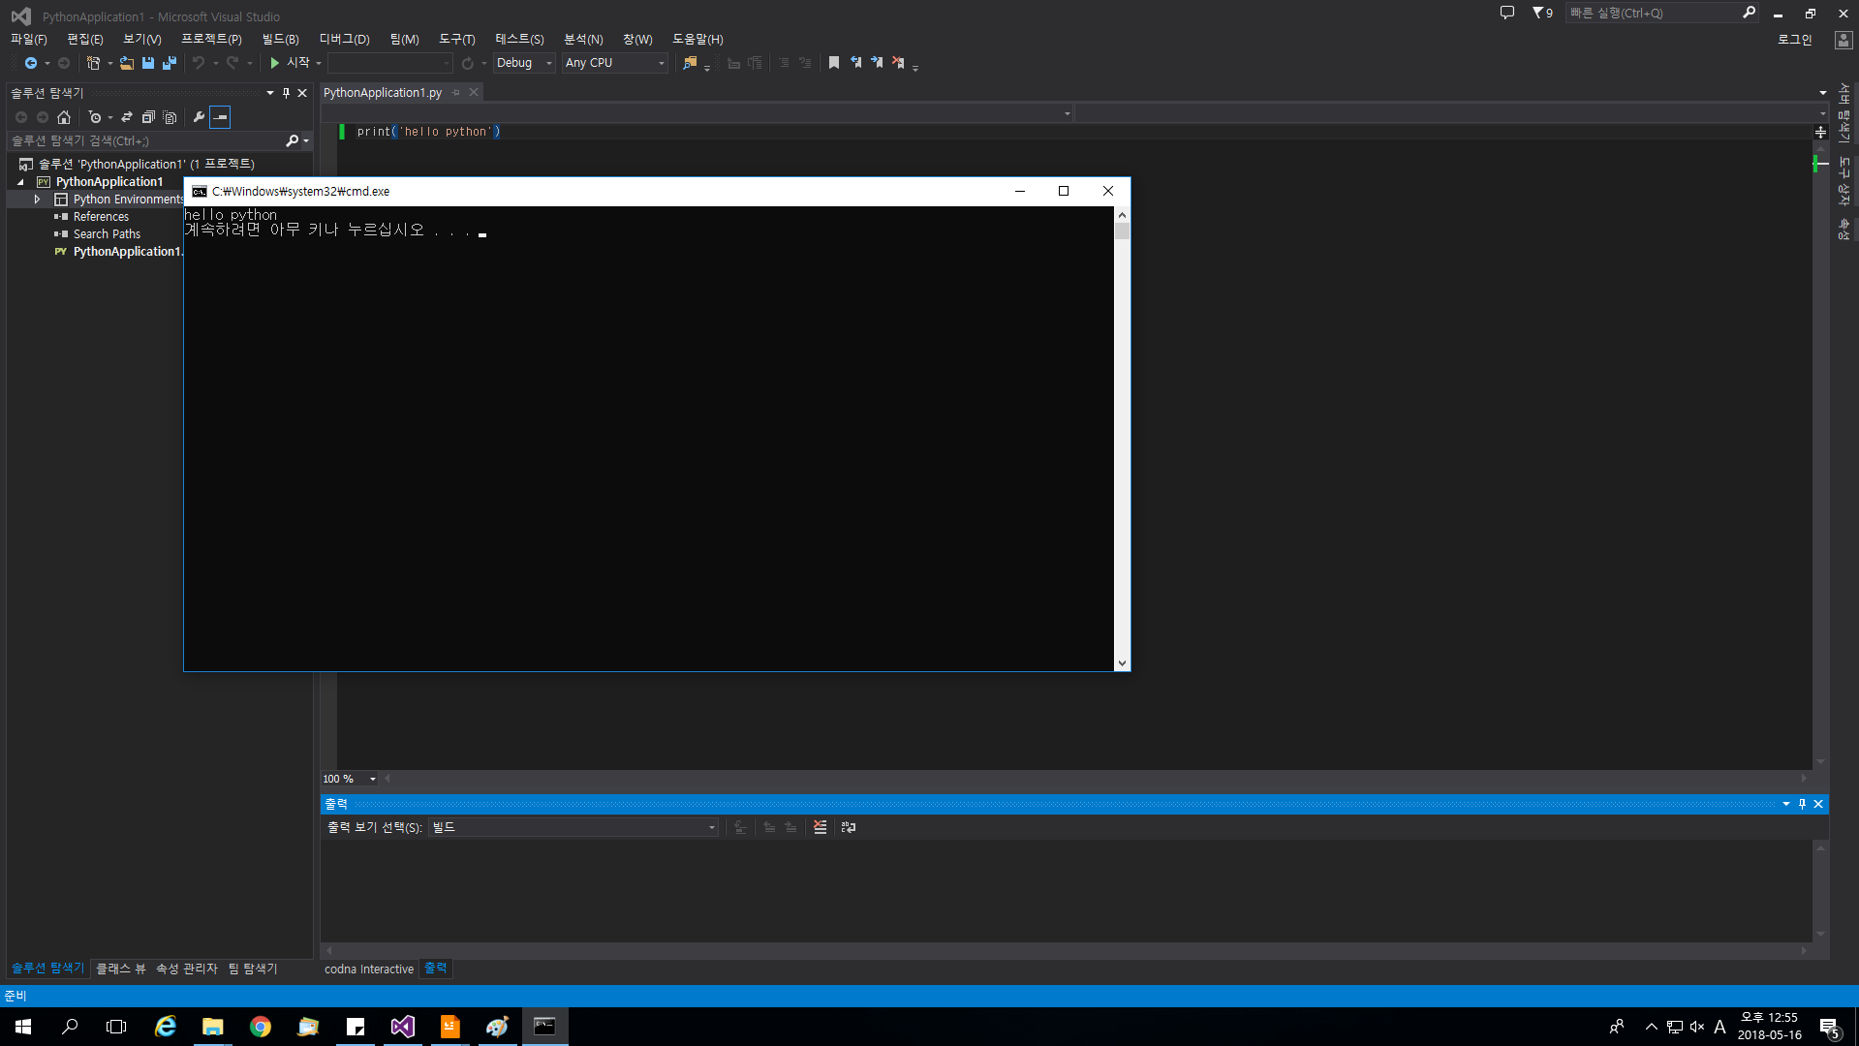
Visual studio 설정
정상적으로 작동되는 것을 확인

Slide 18
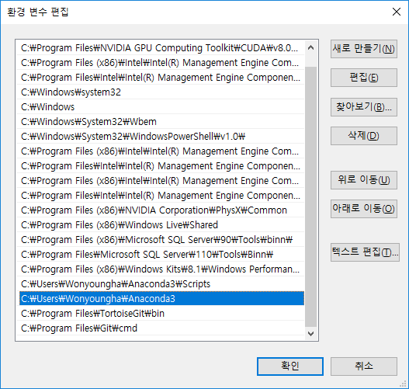
명령 프롬프트로 tensorflow 설치
명령 프롬프트에서 python을 실행하기 위해서는 환경변수 추가가 필요
환경변수 설정 내용은 쉽게 알 수 있기 때문에 자세하게 적지 않았습니다.
Win10기준 제어판-시스템 및 보안-시스템-고급 시스템 설정-환경변수-path열기

Slide 19
명령 프롬프트로 tensorflow 설치
추가한 내용
기본 anaconda path는 c:\users\(사용자이름)\Anaconda3

Slide 20
명령 프롬프트로 tensorflow 설치
설치 후 잘 작동하는것을 확인한 뒤 명령어만 정리하였습니다.
conda create -n tensorflow python=3.5
source activate tensorflow
activate tensorflow
(tensorflow) conda install -c conda-forge tensorflow
---------------------CPU사용명령어--------------------
cuda설치 이후
conda create -n tensorflow-gpu python=3.5
activate tensorflow-gpu
conda install -c anaconda tensorflow-gpu
activate tensorflow-gpu
CUDNN은 tensorflow를 설치할 때 같이 설치됩니다.

Slide 21
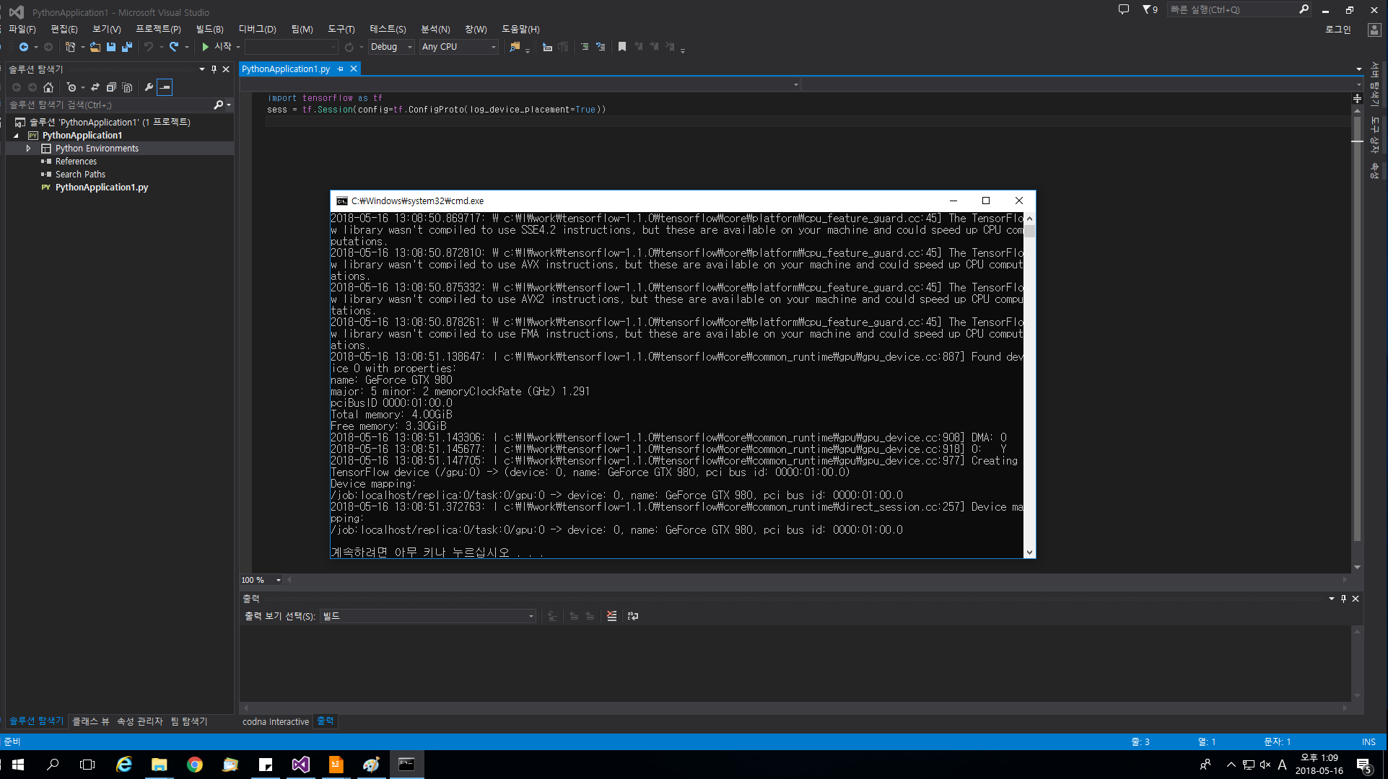
명령 프롬프트로 tensorflow 설치
설치 확인 소스
import tensorflow as tf
sess = tf.Session(config=tf.ConfigProto(log_device_placement=True))
GPU 확인

Slide 22
끝

